Slide 1
Šetnja Kninom
Anamaria Sekulić 6.c

Slide 2
Krka
Krka je jedna od najljepših europskih rijeka. Krka ima 2 sutoka, 5 pritoka, 7 slapova i 11 jezera. U njenim vodama, močvarama, jezerima, kanjonima i na obalama živi 222 vrste ptica, 8 vrsta vodozemaca, 19 vrsta gmazova, 18 vrsta netopira, 10 vrsta zmija, 46 vrsta sisavaca, 9 vrsta zvijeri, 3 vrste kornjača, 6 vrsta guštera, 8 vrsta žaba, 101 vrsta kornjaša, 860 vrsta biljaka te 18 vrsta slatkovodnih riba od kojih je čak 10 endemskih.

Slide 3
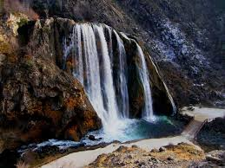
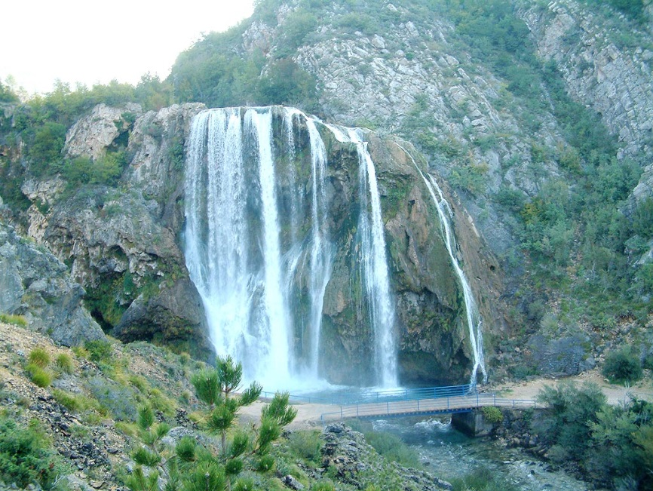
Krčić
Krčić je nešto manje od 20 km dug i prva je Krkina pritoka. Slap je visok 22 m, širok je 30, a dug 21 m i ima samo jednu kaskadu. Izvor mu je na krškim vrelima na južnim padinama Dinare.

Slide 4
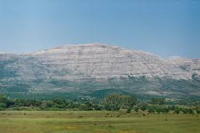
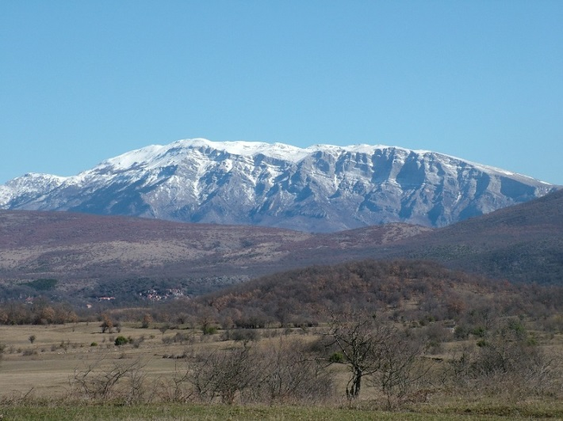
Dinara
Dinara je masiv dugačak 20 i širok 1 km te ujedno najviši hrvatski vrh (1831 m). Dinara je prva hrvatska planina dokazanih prirodnih ljepota i posebnih estetskih doživljaja.

Slide 5
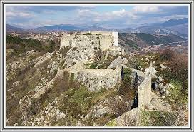
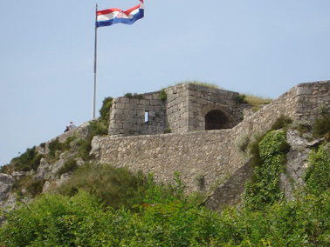
Tvrđava
Tvrđava se počela graditi u 9 st. U njoj je stolovao kralj Dmitar Zvonimir. Tvrđava se nalazi na 345 m nadmorske visine i na visini od 100 m iznad grada Knina, duga je 470 m, a na najvišem dijelu široka 110 m.

Slide 6
Oluja
U zoru 4. kolovoza 1995 točno u pet sati počela je operacija Oluja. Proslava se slavi u Kninu i ljudi se na taj dan prisjećaju svojih branitelja. Tada je Knin oslobođen okupacije.

